Slide 1
ALGORITMOS E ESTRUTURAS DE DADOS Quicksort
Grupo: Leonardo neves Professor: Virgílio Borges
Libério Júnior
Luiz Filipe
Marcos Vinicius
João vitor

Slide 2
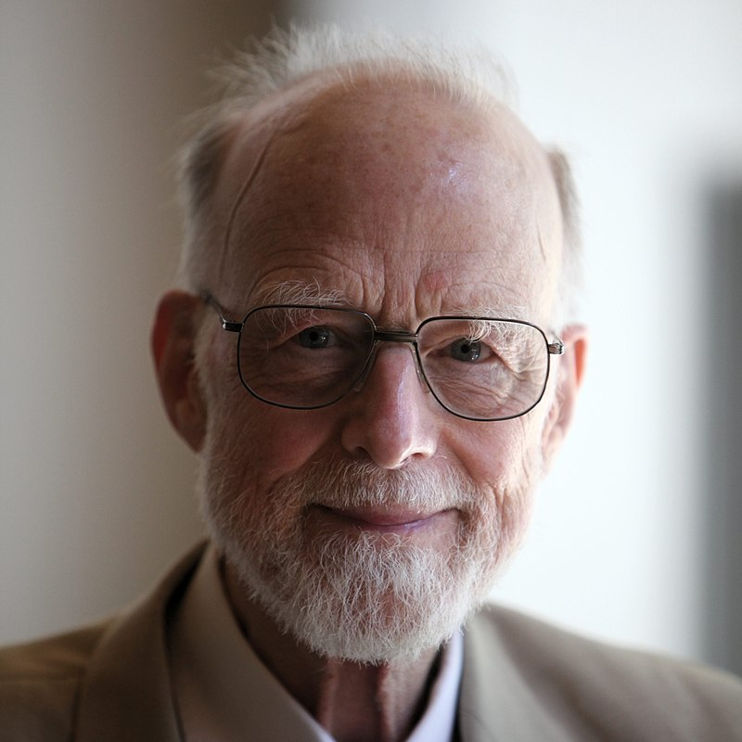
Autor
Charles Antony Richard Hoare, mais conhecido como Tony Hoare.
Conhecido pelo desenvolvimento do Quicksort em 1960, o algoritmo de ordenação mais utilizado no mundo.
Nasceu em Colombo, Sri Lanka, e seus pais no Reino Unido.
Graduou-se Bacharel pela Universidade de Oxford em 1956.
Permaneceu ainda um ano em Oxford estudando Estatística em nível de graduação
E em seguida estudou tradução computacional de linguagens humanas na Universidade de Moscou, na Rússia.
Hoje ,com 84 anos, ocupa o cargo de professor de Ciência da Computação em Oxford, e também é um dos pesquisadores mais antigos do centro de pesquisas da Microsoft em Cambridge, na Inglaterra.

Slide 3
Motivação de Tony Hoare
Ao tentar traduzir um dicionário de inglês para russo, ordenando as palavras, tendo como objetivo reduzir e dividir o problema original em subproblemas que possam ser resolvidos mais fácil e rápido. Então a solução do problema original é dada através da combinação dos resultados de todos os subproblemas menores.
O Quicksort foi publicado em 1961 após uma série de refinamentos.

Slide 4
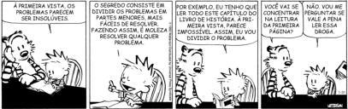
Divisão e conquista
Divisão: o problema maior é dividido em problemas menores e os problemas menores obtidos são novamente divididos sucessivamente de maneira recursiva.
Conquista: o resultado do problema é calculado quando o problema é pequeno o suficiente.
Combinação: o resultado dos problemas menores são combinados até que seja obtida a solução do problema maior.

Slide 5
Como funciona:
Pivô
O pivô será utilizado como base da comparação com a primeira e a segunda parte da iteração corrente. Existem muitas formas de como escolher o pivô, mas para melhor performance ele é escolhido no meio do vetor inicial.
Comparações e Troca
Tudo o que ele se propõe é, através da comparação constante com o pivô, ele escolhe dois elementos onde um sempre será menor que o outro e troca as suas posições.
Subdivisão
Quando as comparações e trocas terminam seu processamento, o código separa o vetor inicial em pedaços menores e repete o processamento desde o começo. Esse procedimento continua até o momento em que uma divisão de vetor resulte em elementos únicos.
No momento em que o tamanho dos vetores divididos forem 1, o vetor ordenado estará pronto!

Slide 6
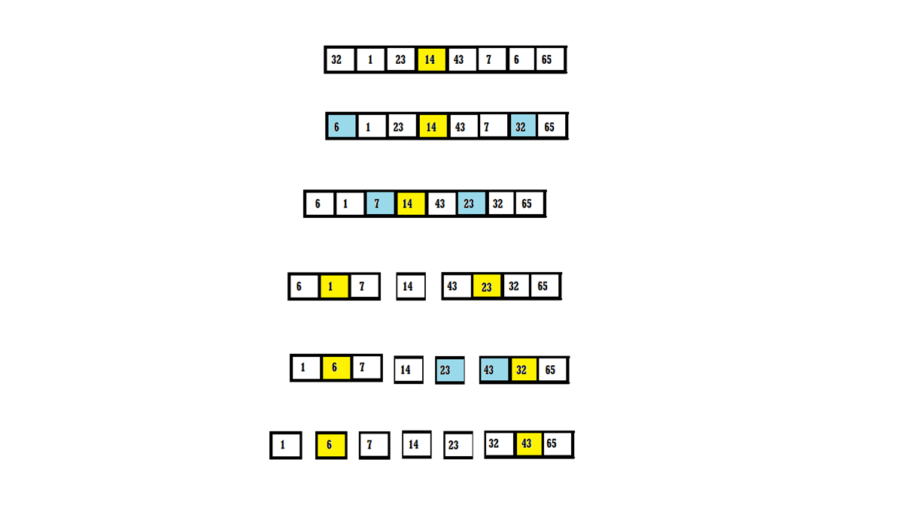

Slide 7
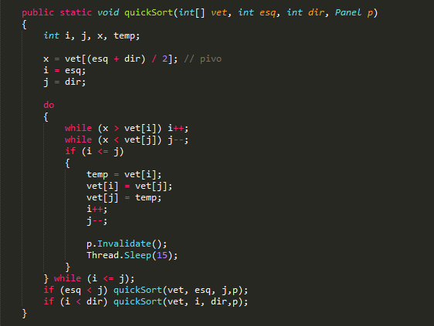
Algoritmo em Linguagem C#

Slide 8
Melhor caso
O melhor caso de particionamento acontece quando ele produz duas listas de tamanho não maior que n/2, uma vez que uma lista terá tamanho [n/2] e outra tamanho [n/2] - 1. Nesse caso, o quicksort é executado com maior rapidez. A relação de recorrência é a seguinte:
T(n) ≤ 2T(n / 2) + Ɵ(n)
que, a partir do teorema mestre, terá solução T(n) = O(n * log * n)

Slide 9
Pior caso
O pior caso de particionamento ocorre quando o elemento pivô divide a lista de forma desbalanceada, ou seja, divide a lista em duas sub listas: uma com tamanho 0 e outra com tamanho n - 1 (no qual n se refere ao tamanho da lista original). Isso pode ocorrer quando o elemento pivô é o maior ou menor elemento da lista, ou seja, quando a lista já está ordenada, ou inversamente ordenada.
Se isso acontece em todas as chamadas do método de particionamento, então cada etapa recursiva chamará listas de tamanho igual à lista anterior - 1. Teremos assim, a seguinte relação de recorrência:
T(n) = T(n - 1) + T(0) + Ɵ(n)
T(n - 1) + Ɵ(n)
Se somarmos os custos em cada nível de recursão, teremos uma série aritmética que tem valor Ɵ(n²) , assim, o algoritmo terá tempo de execução igual à Ɵ(n²).

Slide 10
Comparação
O quicksort certamente é o algoritmo mais eficiente em listas totalmente desordenadas, ele se torna muito eficiente em relação aos outros no quesito de tempo. Na lista desordenada com números aleatórios e na ordenada em ordem decrescente, a diferença de tempo do quicksort em comparação aos outros foi grande, já em uma lista ordenada em ordem crescente com o tamanho do vetor muito grande existem metodos de ordenação mais rapidos.

Slide 11
Referencias
https://pt.wikipedia.org/wiki/Charles_Antony_Richard_Hoare
https://pt.wikipedia.org/wiki/Quicksort
https://pt.wikipedia.org/wiki/Divis%C3%A3o_e_conquista
http://codigosbrasil.blogspot.com.br/2017/12/emprego-preparacao-tecnica-parte-1.html
https://www.devmedia.com.br/algoritmos-de-ordenacao-analise-e-comparacao/28261
https://www.youtube.com/watch?v=J345PLXE16Y&feature=youtu.be
https://www.youtube.com/watch?v=WaNLJf8xzC4&feature=youtu.be
https://classroom.google.com/u/2/c/MTE1OTUwODQwNjFa

